Slide 1
JDSys
Danilo Dell’Orco
Jacopo Fabi
Sdcc Progetto A1
Sistema di stoRAGE DISTRIBUITO DI TIPO CHIAVE-VALORE

Slide 2
Introduzione
JDSys è un sistema di storage distribuito di tipo Chiave valore
Caratteristiche Principali
Basato su Amazon Web Services
Applicazione e dati distribuiti su diversi server
Replicazione dei dati tra i server
Migrazione dei dati poco acceduti sul cloud storage
In un sistema distribuito è necessario affrontare numerose sfide e complicazioni:
Bilanciamento del carico
Sincronizzazione delle repliche
Gestione della concorrenza
Interazione con lo storage cloud

Slide 3
Infrastruttura di Rete (1)
JDSys costruisce la sua infrastruttura di rete tramite l'utilizzo degli Amazon Web Services
Nodi: Istanze EC2 t2.micro
Limitate capacità computazionali e di storage
Costi contenuti per lo scaling orizzontale
Service Registry: Istanza EC2 t2.medium
Componente centralizzato, quindi dovrà essere più prestante
Riceve comunque un traffico limitato poiché viene contattato soltanto al Join e periodicamente dal Load Balancer
Load Balancer
Distribuisce equamente il carico di lavoro tra le istanze del gruppo target

Slide 4
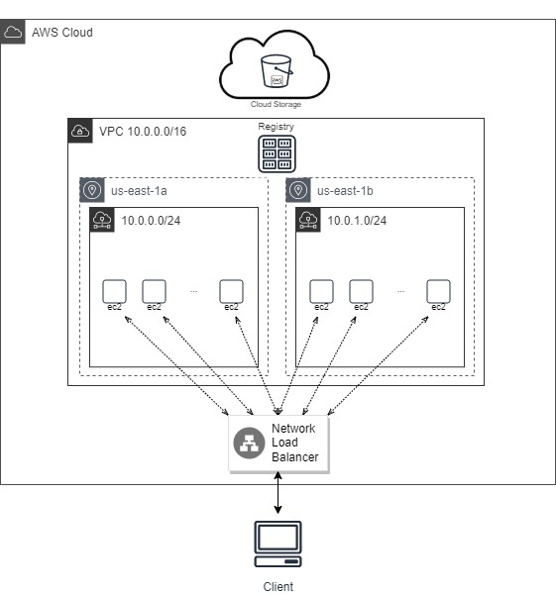
Infrastruttura di Rete (2)
Virtual Private Cloud
Sottorete 10.0.0.0/16
Le istanze non possono essere contattate dall’esterno
Due sottoreti in zone differenti
us-east-1a 10.0.0.0/24
us-east-1b 10.0.0.1/24
Cloud Storage: Bucket S3
Posto fuori dalla VPC
Contattato tramite la rete internet pubblica

Slide 5
Service Registry
Utilizza la libreria aws-go-sdk per interagire con i servizi AWS
Mantiene la lista di istanze attive nel target group
Contatta il load balancer tramite il suo ARN
Effettua un parsing del messaggio di risposta per ottenere la lista di healthy instances.
Intercetta tutte le attività di scale-in e scale-out schedulate dal servizio di Autoscaling
Contatta l’Autoscaling tramite ARN, richiedendo la lista di attività di scaling
Dalla lista di attività si mantengono le sole attività di terminazione, filtrando il messaggio di stato come “WaitingForELBDraining”
Si ottiene la lista di nodi in terminazione.
Contatta un’istanza in terminazione, notificandole che dovrà eseguire il Leave dal sistema

Slide 6
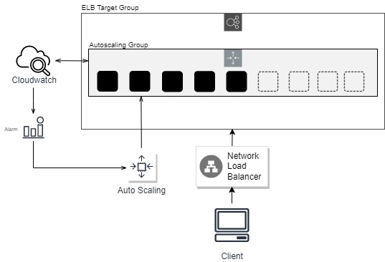
Autoscaling & Cloudwatch
Permette di offrire un servizio elastico
Aumentare il numero di istanze EC2 allocate al crescere del traffico
Ridurre il numero di istanze per far fronte a traffici più gestibili
Scaling automatico basato su Cloudwatch
Monitoraggio sull’utilizzo delle risorse dell’autoscaling group
ScaleIN e ScaleOUT in base alle misurazioni effettuate

Slide 7
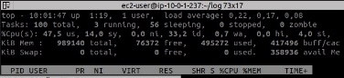
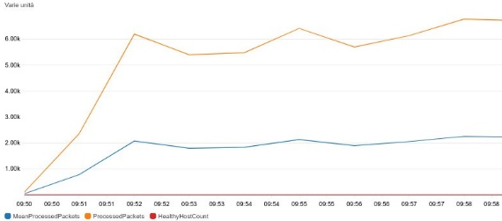
Metriche & Allarmi
Metrica user-defined: Mean Processed Packets
Le istanze EC2 tendono a saturare la RAM all’aumentare del traffico
Rapporto tra il numero di pacchetti processati dal LB ed il numero di istanze EC2 correntemente attive
Allarmi basati su una soglia critica
2200 pacchetti medi per istanza portano la RAM in saturazione
AlarmScaleOUT raggiunti i 1800 pacchetti medi processati per istanza.
AlarmScaleIN per meno di 500 pacchetti medi processati per istanza.

Slide 8
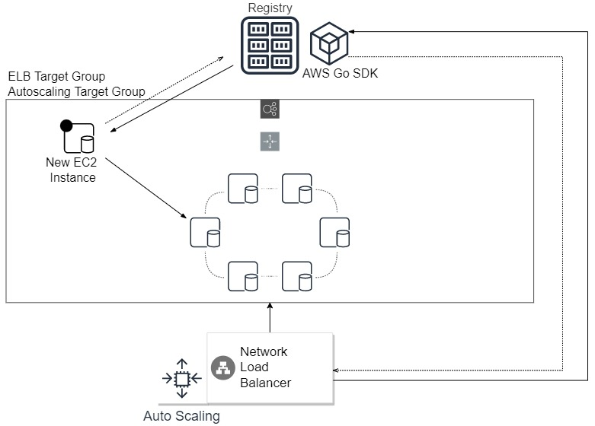
Overlay Network
JDSys utilizza il protocollo Chord
I nodi e le chiavi delle risorse sono mappati in un anello tramite consistent hashing
Ogni nodo è responsabile delle chiavi poste tra sé stesso ed il nodo precedente dell’anello
Join
Il nodo contatta il service registry, che gli fornisce la lista delle istanze attive
Il nodo contatta un’istanza casuale
Il nodo chiede al predecessore di inviargli le sue entry
Leave
Il nodo contatterà il suo successore informandolo della terminazione
Il nodo invia al suo successore tutte le sue entry

Slide 9
Chord - Implementazione
Utilizzo della libreria cbocovic/chord.
Libreria non importata sfruttando ‘import’, ma è stato utilizzato direttamente il sorgente di GitHub
Modificati alcuni parametri di configurazione non direttamente gestibili tramite import.
La modifica principale effettuata riguarda la riduzione del tempo di attesa prima che un nodo contatti i suoi vicini per aggiornare la sua Finger Table
Ricostruzione dell’anello più rapida ed efficiente, in modo da ridurre i tempi necessari di scale in e scale out.

Slide 10
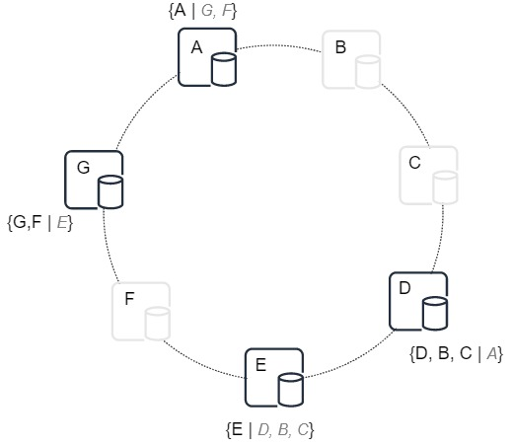
Replicazione
Il successore secondo Chord di una chiave K svolge il ruolo di gestore della chiave.
Il gestore di un insieme S di chiavi deve:
Memorizzare i dati di S
Gestire le query verso le chiavi in S
Replicare S sul nodo successore
La replicazione avviene quando c'è una scrittura su un’entry:
Operazione di inserimento o aggiornamento
In figura:
Il nodo A replica la chiave A di cui è gestore sul nodo D.
Il nodo D replica le chiavi B,C e D sul nodo E.
Il nodo E replica la chiave E di cui è gestore sul nodo G.
Il nodo G replica le chiavi G ed F sul nodo A.

Slide 11
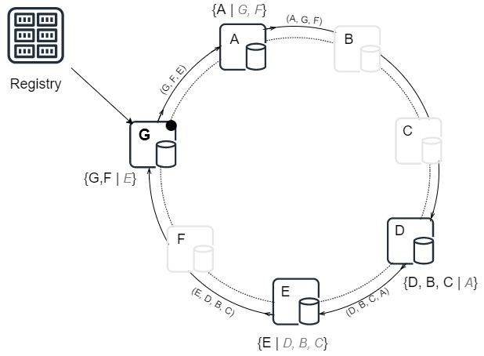
Consistenza
Modello di consistenza finale
La consistenza tra le diverse copie viene raggiunta entro una finestra temporale se nel frattempo non ci sono scritture
Una chiamata put() può fornire la risposta al suo chiamante prima ancora che l'aggiornamento sia stato applicato a tutte le repliche
Una get() può restituire un oggetto che non dispone degli aggiornamenti più recenti.
Riconciliazione Asynchronous Repair
Periodicamente il service registry avvia il servizio di riconciliazione, eleggendo un nodo casuale dell’anello come gestore
Il gestore invia le proprie entry al suo successore
Il nodo che riceve il messaggio, utilizza l’aggiornamento ricevuto per riconciliare le sue repliche, ed invierà a propria volta le sue entry al suo successore.
Tecnica Last Write Wins, basata su un timestamp NTP
La riconciliazione necessita di 2 giri completi dell’anello
Per una chiave k, la copia aggiornata può essere in possesso del predecessore del gestore della replicazione.
La delete() viene subito propagata a tutti i nodi dell’anello
A seguito del join o del leave, i nodi possono avere delle repliche stale, fuori dalla portata del gestore
Evitare lo scenario in cui copie eliminate “tornino in vita”.

Slide 12
Local Storage (1)
Ogni nodo deve mantenere un sottoinsieme di entry, e necessita quindi di un sistema di storage locale
Engine di Storage: MongoDB
Buona scalabilità.
Prestazioni ottimali.
Gestione automatica della concorrenza.
Supporto nativo all’export dei dati.
Interazione col software del nodo tramite la libreria mongo-go-driver
Singolo database: sdcc-local-sys
Singola collezione: sdcc-local-storage.
Le operazioni del client si traducono sempre in query eseguite sullo storage mongo locale:
Put: InsertOne()
Get: FindOne()
Append: UpdateOne()
Delete: DeleteOne()

Slide 13
MongoDB
Ogni entry presenta 4 campi:
Chiave / Valore
Campi timestamp e lastAccess
Utilizzo del Network Time Protocol (beevik-ntp)
Aggiornato ad ogni operazione di scrittura e/o lettura
I nodi in JDSys devono scambiarsi le entry in diversi contesti (replicazione/riconciliazione/chord)
Si utilizza la funzione mongoexport
Si esporta una collezione o un sottoinsieme di documenti in formato CSV.
Reconciliate
Risoluzione dei conflitti in modalità last write wins. Si mantiene solo l’entry con timestamp più recente
Non viene aggiunta nessuna nuova entry al nodo locale
Merge
Il nodo unisce le entry ricevute con quelle già presenti nello storage locale
Se sono presenti conflitti tra due entry, questi vengono risolti con last write wins

Slide 14
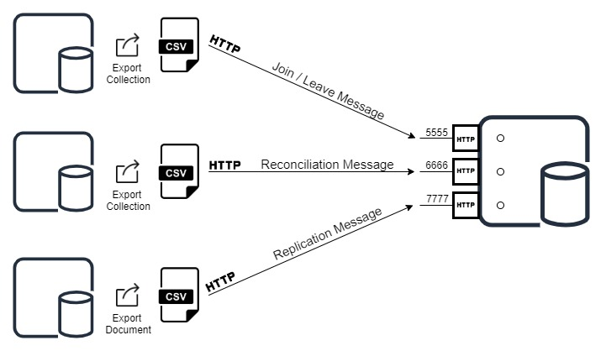
Messaggi HTTP
I nodi si scambiano messaggi csv sfruttando HTTP su 3 porti differenti
5555: Join e Leave
Join: richiede le entry al suo predecessore
Leave: invia le sue entry al successore
Un messaggio di migrazione consiste nell’export csv di tutte le entry.
Quando un nodo riceve un messaggio sulla porta 5555, effettua il merge del csv ricevuto
Diventa il gestore delle nuove entry
6666: Riconciliazione
Quando si riceve un csv sulla porta 6666, questo viene inserito in modalità Reconciliate
Se il nodo non è il gestore della riconciliazione, esporta il proprio csv ed inoltra il messaggio di riconciliazione al successore
7777: Replicazione
Dopo una scrittura, un nodo deve aggiornare anche le repliche che gestisce
Esporta in formato csv il documento appena modificato, e lo invia sulla porta 7777 al successore
Un nodo che riceve un csv dalla porta 7777 inserisce il documento in modalità merge

Slide 15
Cloud Storage
JDSys integra i propri servizi con un Bucket S3
Permette di limitare l’utilizzo dello spazio di archiviazione sui nodi
Migliorata la scalabilità ai dati
Bucket utilizzato globalmente da tutti i nodi JDSys per migrare le entry che sono scarsamente accedute.
Tutte le entry non accedute da almeno 30 minuti (sia in lettura che in scrittura) verranno rimosse dallo storage locale e verranno caricate sullo storage S3.
Ogni nodo tiene traccia delle entry presenti sul cloud, e alla prima richiesta ricevuta per una di quelle entry, procederà a scaricarla nuovamente da S3 ed inserirla nel suo storage locale.

Slide 16
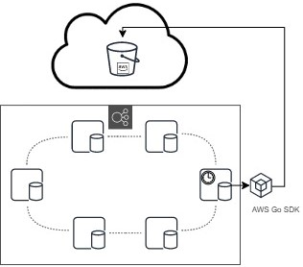
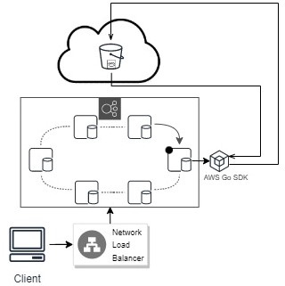
Interazione con S3
Si utilizzano le SDK di AWS disponibili per Go.
Upload su S3
Ogni nodo esegue una goroutine che verifica periodicamente lastAcc su tutte le sue entry.
Le entry non accedute da oltre 30 minuti vengono esportate in formato CSV, e caricate su S3 tramite l’SDK.
Tutte le entry migrate vengono aggiunte nella lista di CloudKeys.
Download da S3
Un nodo prima di cercare una chiave su mongodb, verifica se è presente nel cloud accedendo a CloudKeys
Se la chiave è stata migrata sul cloud, viene riportata nello storage locale
Si scarica il file csv da S3 e si esegue un Mongo Merge
Si esegue la query richiesta in locale, e si fornisce la risposta tramite RPC.

Slide 17
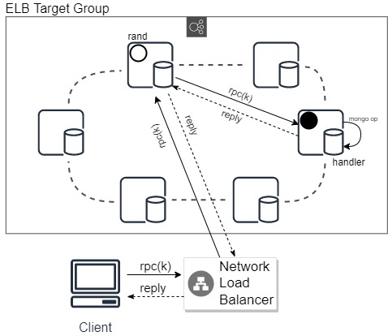
Remote Procedure Call (1)
Utilizzo della libreria net/rpc.
Ogni operazione del client, consiste in una chiamata RPC, che viene inviata sempre verso il Load Balancer.
Il Load Balancer propaga la chiamata verso il nodo da lui scelto.
Il nodo riceverà una chiamata relativa ad una certa chiave k.
Il nodo che riceve la chiamata identifica chi è il gestore/successore di quella chiave tramite chord.Lookup()
Se il successore è il nodo stesso, questo esegue l’operazione richiesta in locale su mongo, e risponde al chiamante.
Se invece il successore è un nodo remoto, viene inoltrata l’RPC verso quel nodo.
Il nodo gestore esegue quindi in locale l’operazione richiesta, e risponde al nodo chiamante.

Slide 18
Remote Procedure Call - Client
GetRPC
Il nodo che riceve l’RPC verifica se la chiave K è presente nel suo storage locale
Anche non essendo il suo gestore può avere una replica di K.
Se la chiave non viene trovata in locale su mongodb, viene effettuato il lookup e la RPC viene inoltrata al nodo che deve gestire quella chiave.
PutRPC e AppendRPC
Il nodo che riceve l’RPC effettua il Lookup per vedere chi deve gestire la chiave.
Richiesta inoltrata al nodo gestore, e una volta eseguita la scrittura si invia la risposta al chiamante.
In parallelo, viene inviato un messaggio di replicazione al successore, contenente l’entry appena aggiornata.
DeleteRPC
Lookup per vedere chi deve gestire la chiave.
Richiesta inoltrata al nodo gestore, e una volta eseguita la cancellazione si invia la risposta al chiamante.
In parallelo viene lanciata tramite goroutine una RPC verso il nodo successore in modo tale da eliminare anche la replica che quel nodo mantiene.
Il successore inoltra l’RPC per la cancellazione a propria volta, fino a completare il giro dell’anello.

Slide 19
Remote Procedure Call - Servizi
JoinRPC
Al momento del Join un nodo effettua una chiamatata JoinRPC verso il suo predecessore.
Il nodo che riceve la chiamata invia un messaggio csv di Join al suo successore
Il nuovo nodo effettua il Merge ed inizializza il suo storage locale
LeaveRPC
Il registry manteine la lista di nodi in fase di terminazione.
Ogni nuovo nodo in questa lista viene notificato dal registry tramite una chiamata LeaveRPC.
Il nodo che riceve questa chiamata invia il suo database al nodo successore, tramite un messaggio csv di Leave.
StartReconciliationRPC
Il service registry periodicamente inizializza il servizio di riconciliazione
Dopo aver eletto un nodo randomico a gestore, il Registry effettua una chiamata StartReconciliationRPC verso di esso.
Il nodo che riceve tale chiamata:
Si registra come gestore della riconciliazione (Handler = True)
incrementerà la variabile Round
Invia al successore un messaggio di riconciliazione
Termina il servizio quando riceve a sua volta un messaggio di riconciliazione e round==2

Slide 20
Semantica di Errore
JDSys utilizza la semantica at least once per le richieste effettuate dal client verso il sistema.
Possono verificarsi errori nella comunicazione di rete, che possono portare quindi alla perdita di una richiesta.
Questi problemi possono essere temporanei, ad esempio dovuti alla riconfigurazione della rete overlay.
Questa semantica utilizza il solo meccanismo RR1
Basato su un timer che parte insieme all’invio della richiesta
Allo scadere del timer, il messaggio si considera perso e si procede con una ritrasmissione.
Numero massimo di tentativi al termine del quale verrà mostrato un messaggio di errore e si considererà la chiamata effettivamente fallita.

Slide 21
At-Least-Once - Implementazione
Go non presenta meccanismi nativi di timeout per le chiamate RPC
E’ stato implementato un meccanismo di timeout
Il timer viene avviato in una goroutine parallelamente ad ogni RPC del client
Per la gestione del timeout si fa uso di un ciclo per realizzare un massimo numero di ritrasmissioni
Ci si pone in attesa bloccante su due canali, il primo utilizzato dal timeout e il secondo utilizzato dalla RPC per scrivere la risposta.
Se il primo canale a ricevere il messaggio è quello relativo al timeout, vuol dire che il timer è scaduto; si effettua quindi una nuova chiamata RPC e si avvia un nuovo timer.
Se l’RPC risponde sul canale prima dello scadere del timeout, si stoppano le ritrasmissioni, interrompendo l’apposito ciclo for.
Effettuate tutte le possibili ritrasmissioni senza ricevere una risposta, si assume che il server non è raggiungibile.

Slide 22
Gestione della Concorrenza (1)
JDSys offre accessi concorrenti ai client connessi.
La concorrenza viene gestita su 3 livelli: RPC, MongoDB e Messaggi http.
RPC
Diversi client possono effettuare richieste concorrenti verso lo stesso nodo di rete.
Un nodo per registrare il servizio RPC e mettersi in ascolto delle chiamate RPC, utilizza la funzione http.ListenAndServe() sulla porta 80, che permette di servire le richieste in ingresso.
Utilizzando questa funzione viene garantita automaticamente la concorrenza, in quanto ListenAndServe internamente crea una nuova connessione per ogni nuovo client che viene accettato.
MongoDB
RPC parallele si traducono in accessi concorrenti verso l’engine locale.
Mongo gestisce la concorrenza con un meccanismo nativo
Sono permesse le read concorrenti
I conflitti in scrittura vengono risolti grazie a WiredTiger Storage Engine.

Slide 23
Gestione della Concorrenza (2)
Messaggi HTTP
Gestione a grana fine
Messaggi diversi avviano servizi diversi, ognuno dei quali opera su una specifica porta e su una specifica cartella nel file system.
Gestione parallela dei servizi di Replicazione, Riconciliazione e Join/Leave.
E’ necessario gestire sul singolo nodo il corretto isolamento tra le richieste relative allo stesso servizio, per evitare scenari in cui un file csv venga sovrascritto o eliminato prima ancora di effettuare il merge.
A tale scopo vengono utilizzati 3 mutex differenti per l’invio di un csv, la ricezione di un csv, e la gestione di join/leave.
Il nodo prende un lock all’inizio del servizio
Il lock viene rilasciato solo dopo aver effettuato l’import/export e aver pulito l’ambiente di esecuzione.

Slide 24
Testing
Il testing è stato realizzato misurando il tempo di risposta all'aumentare del numero di richieste degli utenti.
Due diversi tipi di workload
Workload 1: 85% operazioni Get, 15% operazioni Put
Workload 2: 40% operazioni Get, 40% operazioni Put, 20 % operazioni Append
Entrambi i workload generati per 5 size differenti
N = 10, 100, 1000, 5000, 10000 richieste
Si mantengono sempre N thread attivi
Ogni volta che un thread di tipo T termina, viene spawnato un nuovo thread di tipo T al suo posto
Si mantiene un carico di lavoro costante per il sistema.
Le misurazioni sono state realizzate in due contesti differenti:
Transiente (durante lo scale out) e Stato stazionario (scale out completato).
Una misurazione consiste nel tempo medio di risposta per effettuare una Put, Update, Append, Get, Delete
Sono state eseguite 10 misurazioni differenti

Slide 25
Testing – Risultati Workload 1

Slide 26
Testing – Risultati Workload 2

Slide 27
Risultati
Per entrambi i workload sono presenti dei picchi nei tempi di risposta
Le richieste possono richiedere tempi diversi di gestione in base al nodo su cui vengono ridirezionate.
Una RPC propagata dal LB direttamente al nodo gestore della chiave avrà un tempo di risposta più basso rispetto ad una RPC che deve essere propagata dal nodo che la riceve al nodo gestore.
Per entrambi i workload, possiamo vedere come per carichi di lavoro più significativi i tempi di risposta subiscono un notevole incremento nel transiente.
Le istanze tendono a saturarsi prima di effettuare lo scale-out
Maggiori richieste concorrenti sullo stesso nodo
Richieste evase più lentamente in locale
Nello stato stazionario i tempi di risposta migliorano nettamente e si mantengono vicini a quelli misurati per carichi di lavoro relativamente bassi.
Si ha comunque un aumento sensibile dei tempi
Avendo più nodi, il lookup di chord impiega comunque un tempo maggiore
Per il workload 2 si misurano tempi di risposta nettamente maggiori rispetto al Workload 1
Una scrittura viene sempre ridirezionata verso il nodo gestore, al contrario di una Get che può essere gestita più spesso in locale.
Avendo più operazioni di scrittura, ci saranno molte più richieste concorrenti da gestire per Mongo. Al contrario delle read che sono sempre concesse, qui mongo deve gestire i conflitti con WiredTiger

Slide 28
Conclusioni – Punti di Forza
Il sistema risulta essere molto efficiente in termini di tempi di risposta, grazie anche all'efficienza di MongoDB che mantiene i dati in RAM.
Il livello di prestazioni nello stato stazionario si mantiene più o meno simile al variare del carico di lavoro fornito al sistema.
Il costo di mantenimento del sistema è molto basso grazie all'uso di una delle tipologie di istanze più piccole offerte da Amazon.
Il sistema è completamente configurabile dal file utils/Configuration.go
Tempo di Migrazione su Cloud
Timeout di Ritrasmissione
Timeout di Riconciliazione
Il sistema è completamente concorrente, riuscendo a gestire un numero di richiesta pari al massimo numero possibile di goroutine che un'istanza EC2 è in grado di spawnare.
ListenAndServe assegna ogni nuova connessione ad una nuova goroutine

Slide 29
Conclusioni - Limitazioni
Il sistema presenta un service registry centralizzato
AWS Educate impedisce di utilizzare gli eventi
Impossibile notificare direttamente un'istanza in terminazione
Il sistema non è completamente tollerante ai guasti non avendo implementato alcun algoritmo specifico
Al crash di un nodo, chord riconfigura automaticamente la rete overlay
Non viene comunque intaccata l’operatività del sistema
Meccanismi di replicazione e migrazione al leave
Probabilità ridotta di perdita dei dati
Il sistema ha tempi di risposta elevati nel transiente per carichi di lavoro significativi
MongoDB tende a saturare la RAM, ma non si ha una metrica accurata per gestirla
Necessario tenersi sicuri rispetto a eventuali crash dei nodi per la saturazione di memoria.
Il sistema inizia lo scale out molto prima di raggiungere la soglia critica.
L’elastic provisioning potrebbe essere ulteriormente raffinato tramite Cloudwatch Agent.

Slide 30
Grazie per l’attenzione
Danilo Dell’Orco
Jacopo Fabi

